Slide 1

Муниципальное дошкольное образовательное учреждение детский сад № 30
Рыбинск
Создание мультфильмов
как способ всестороннего развития ребенка
Подготовила: Гришина Ирина Александровна

Slide 2
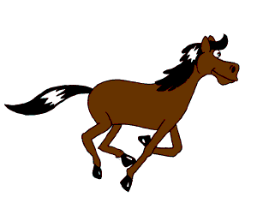

Анимация - (лат. animatio — одушевлённость) — метод создания серии снимков, рисунков, цветных пятен, кукол или силуэтов в отдельных фазах движения, с помощью которого во время показа их на экране возникает впечатление движения существа или предмета.
Мультипликация - (лат. multiplicatio — умножение, увеличение, возрастание, размножение) — технические приёмы создания иллюзии движущихся изображений с помощью последовательности неподвижных изображений (кадров), сменяющих друг друга с некоторой частотой.

Slide 3
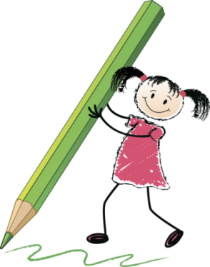
Цель
Раскрытие потенциала детей,
основываясь на их внутренних возможностях и резервах
Задачи
Дать представление о создании мультфильма, людях разных профессий, создающих мультфильм, истории мультипликации;
Научить основам анимации;
Активизировать мыслительный процесс и познавательный интерес;
Развивать эстетические способности;
Формировать навыки работы в творческом коллективе с распределением ролей и задач.

Slide 4
Ожидаемые результаты
В результате изучения курса дети должны знать:
основные теоретические сведения о мультипликации;
этапы и способы создания мультипликационных фильмов;
разделение обязанностей по видам творческой деятельности при создании фильма (сценарист, художник, аниматор, режиссер, звукорежиссер);
способы работы с различными художественными материалами.
Дети должны уметь:
работать по готовому сценарию;
изображать персонажи и их место действия в фильме;
выполнять покадровую съемку для осуществления фильма;
работать в творческой группе, согласовывая свои действия в разных видах деятельности.

Slide 5
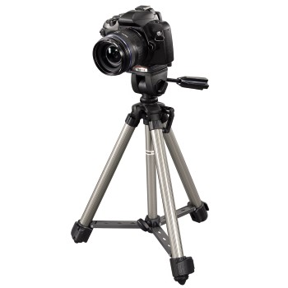
Оборудование и материалы
Фотоаппарат
Штатив
Дополнительное освещение (лампа)
Компьютер, программы для создания мультфильма
Диктофон, микрофон
Материалы для создания персонажей и декораций в зависимости от выбранной технологии

Slide 6

Этапы создания мультипликационного фильма
1. Подбор или сочинение сюжета
2. Выбор техники мультипликации
3. Раскадровка
4. Изготовление персонажей и декораций
5. Звуковое оформление
6. Съемка фильма
7. Монтаж (верстка)

Slide 7
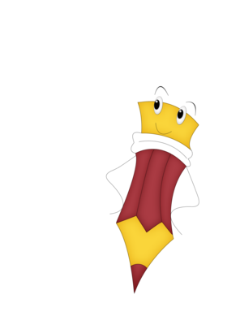
Сочинение сюжета
Приёмы:
сочинение истории, сказки по собственному рисунку, поделке;
коллективное составление истории по заданной теме;
придумывание истории на основе предметных ассоциаций;
- игровые упражнения «придумай рифму», «добавь слово»;
- проигрывание роли какого-либо персонажа.

Slide 8
Технологии создания мультфильмов дошкольниками
перекладка (рисование персонажей на бумаге с отдельными частями и вырезание их; двигаются отрезные части)
кукольная анимация (изготовление кукол и декораций из различных материалов: ткани, бумаги, проволоки, пенопласта и др.)
пластилиновая анимация (лепка из пластилина). Может быть плоской (как перекладка) и объемной (как кукольная анимация)
предметная анимация (используются готовые игрушки: «Лего», кубики, человечки, машинки, позволяет оживить любимые игрушки)
сыпучая анимация (рисование сыпучими материалами – песок, крупы, кофе)
Техники могут быть смешанными.

Slide 9
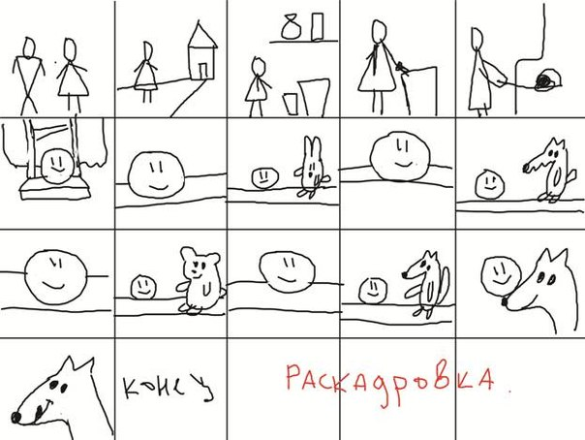
Раскадровка
- последовательность рисунков, помогающих визуально представить сюжет с помощью ключевых кадров, отображающих смену плана или действия

Slide 10

. Изготовление персонажей и декораций
Создание персонажей (рисование, аппликация, лепка, конструирование)
Подготовка фона: ширмы, декораций (в зависимости от вида мультфильма)

Slide 11
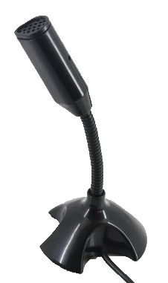
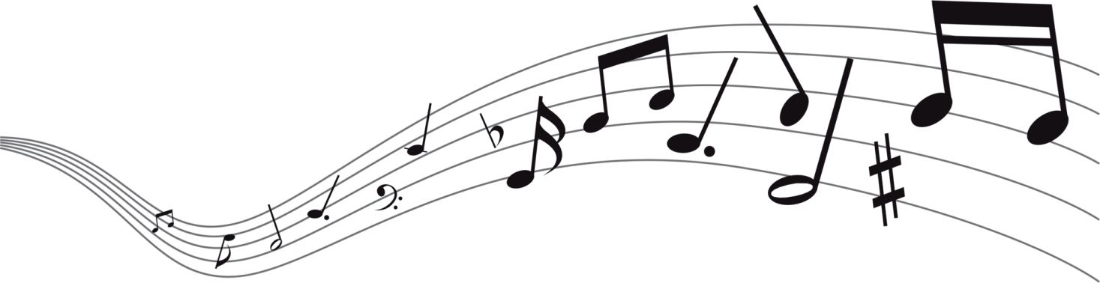
Звуковое оформление
- Во время записи звука – абсолютна тишина в «студии»!
- Приветствуется наличие звуковых эффектов
(скрип двери, лай собаки, шум моря).
- Музыка должна соответствовать происходящему в мультфильме.

Slide 12
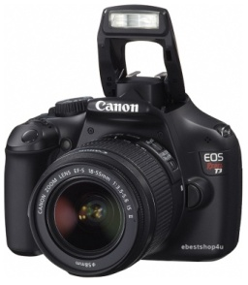
Условия качественной съёмки
чтобы движения персонажей получились четкими, снимать нужно с одной точки, зафиксировав фотоаппарат (желательно на штативе), не удаляя и не приближая изображение;
во время съемки необходимо следить, чтобы статичные предметы (фон) не двигались; для этого их следует перед съёмкой надёжно закрепить;
-чем больше детализация движения персонажа, тем движения будут естественными, плавными;
передний план открыт и не загораживает персонажей;
- не забывать, что в декорациях могут происходить изменения (подул ветер – дерево закачалось);

Slide 13
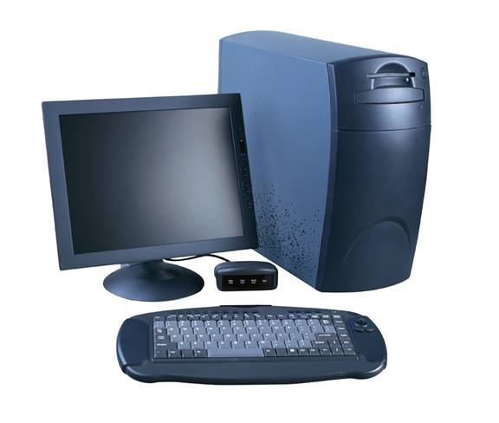
Монтаж
Программы для монтажа:
Windows Movie Maker
Pinnacle Studio
Coral video
Movavi
Киностудия Windows Live
и др.
Сохраните видео в следующем формате:
MPEG4; AVI; WMV; WMX; MOV
Все имеющиеся фотографии, аудиозаписи
сохраните в единой папке

Slide 14
Литературное творчество
Выразительное средство: прописное слово
Вид деятельности: сочинительство
Художественное творчество
Выразительное средство: изображение
Виды деятельности: рисование, лепка,
Аппликация, конструирование
Проявление творчества
при создании мультфильма
Анимационное творчество
Выразительное средство: движение
Вид деятельности: съёмка
Исполнительское (актёрское)
творчество
Выразительное средство: звучащее слово
Вид деятельности: выразительное чтение

Slide 15
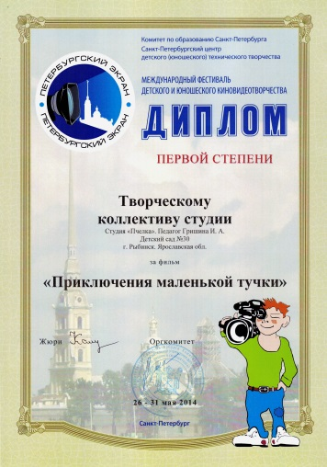
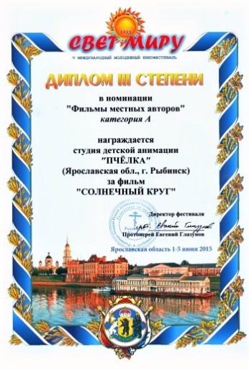
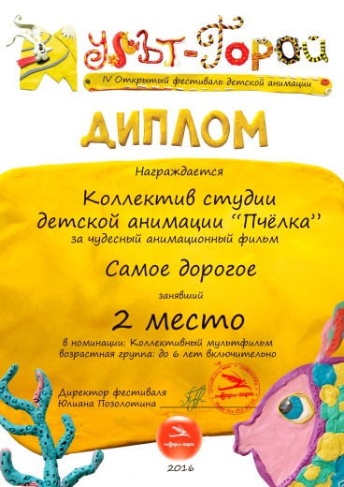


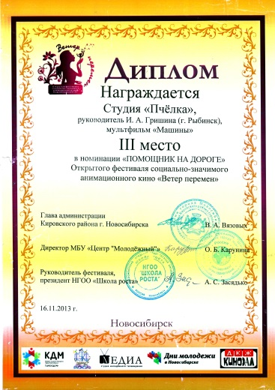


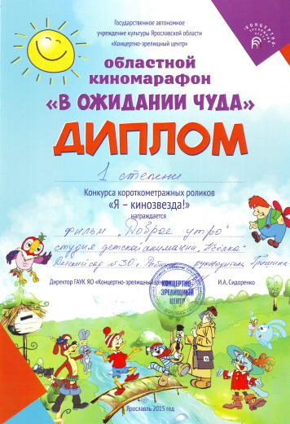

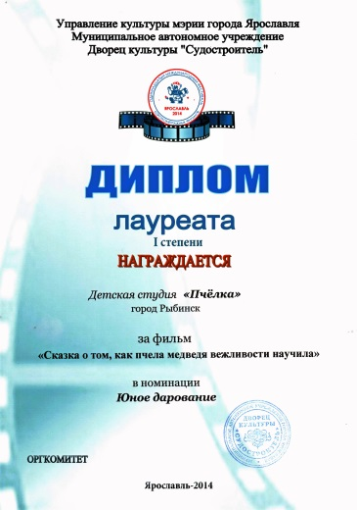

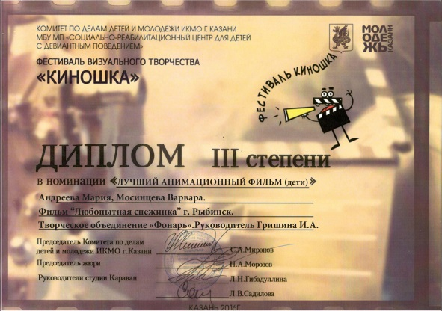
Наши достижения

